Slide 1

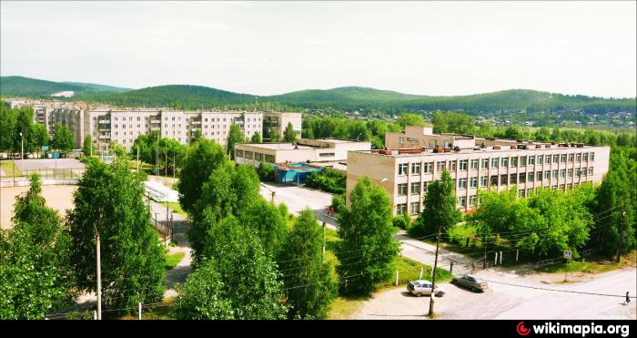
БЮДЖЕТ ДЛЯ ГРАЖДАН
«ОТЧЕТ
об исполнении бюджета Карабашского городского округа
за 2025 год»

Slide 2
Параметры исполнения бюджета Карабашского городского округа
за 2025 год
Тыс.рублей

Slide 3
Доходы Карабашского городского округа в 2025 году
Налоговые доходы – 219 207,0
Неналоговые доходы – 34 276,8

Slide 4
Безвозмездные поступления из федерального и областного бюджетов в бюджет Карабашского городского округа
в 2025 году

Slide 5
Структура налоговых и неналоговых доходов бюджета Карабашского городского округа в 2025 году
Тыс.рублей

Slide 6
Отраслевая структура расходов бюджета Карабашского городского округа в 2025 году
Тыс. рублей

Slide 7

Реализация национальных проектов в 2025 году
Национальный проект «Инфраструктура для жизни»
79 188,6 тыс.руб.
Региональный проект «Формирование комфортной городской среды» («Медный подъем. Развитие общественной территории горы Гусиха», благоустройство пешеходной дорожки примыкающей к Аллее Ветеранов и благоустройство общественной территории многоквартирных домов по ул.Металлургов 15/4 и 17/2)

Slide 8

Реализация национальных проектов в 2024 году
Национальный проект «Молодежь и дети»
Региональный проект «Мы вместе (Воспитание гармонично развитой личности)» мероприятия в области молодежной политики и спорта –363,0 тыс.руб.
16 287,8 тыс.руб.
Региональный проект «Все лучшее детям» (замена оконных блоков в МКОУ «СОШ№1», оснащение предметных кабинетов общеобразовательных организаций средствами обучения и воспитания)– 1238,8 тыс.руб.
Региональный проект «Педагоги и наставники» (ежемесячное вознаграждение за классное руководство, ежемесячное денежное вознаграждение советникам директоров школ по воспитанию)– 14 686,0 тыс.руб.

Slide 9
Баланс исполнения бюджета Карабашского городского округа
Тыс. рублей

